Slide 1
数字逻辑实验
王传胜、梁倬骞

Slide 2
内
行为建模
容
观察
创新
专注
设计

Slide 3
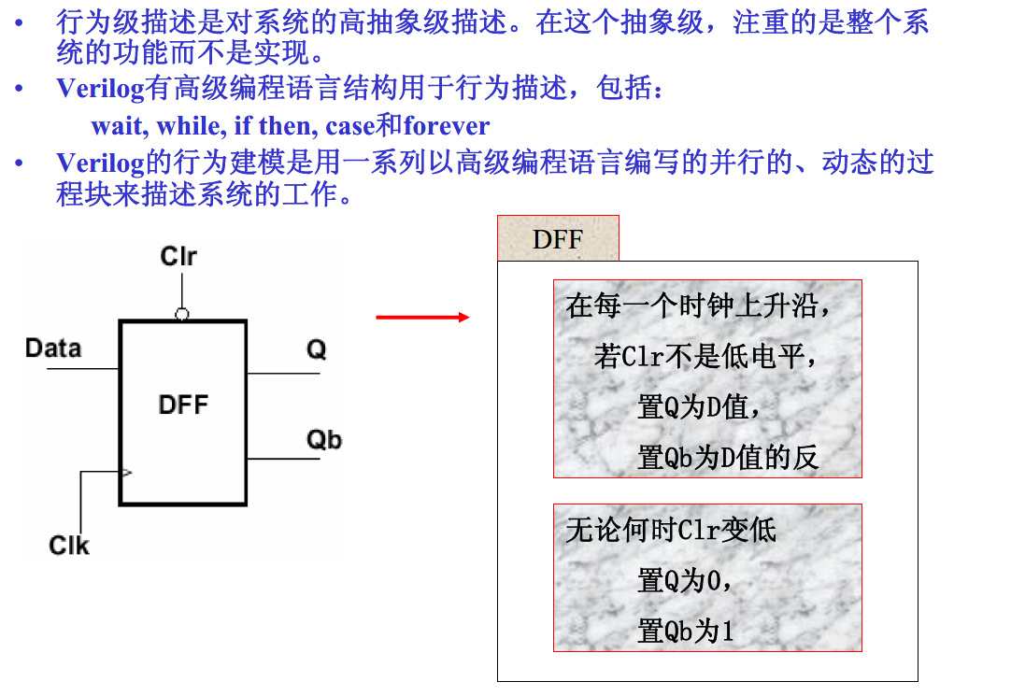

Slide 4
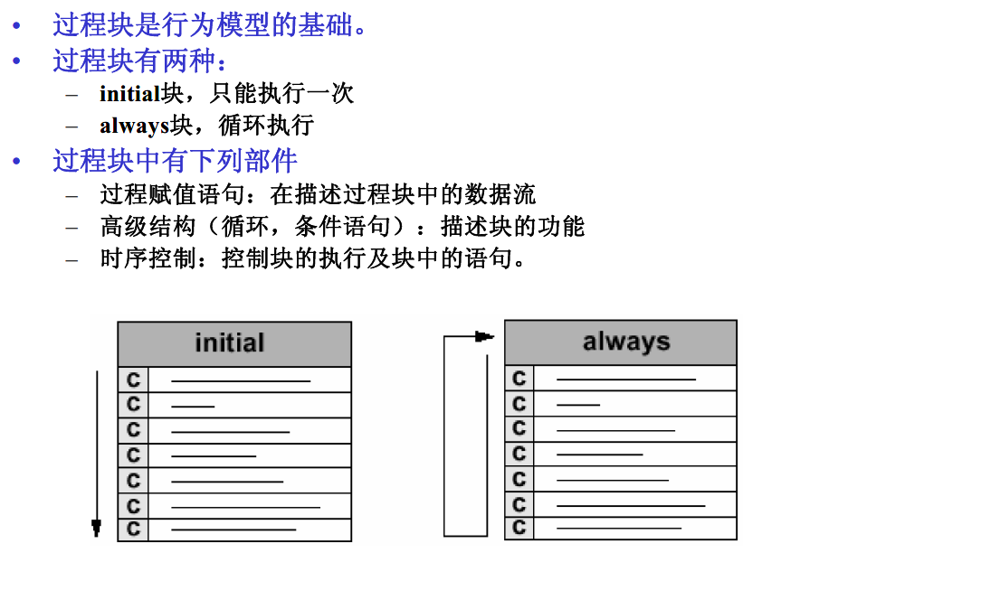
过程(procedural)块

Slide 5
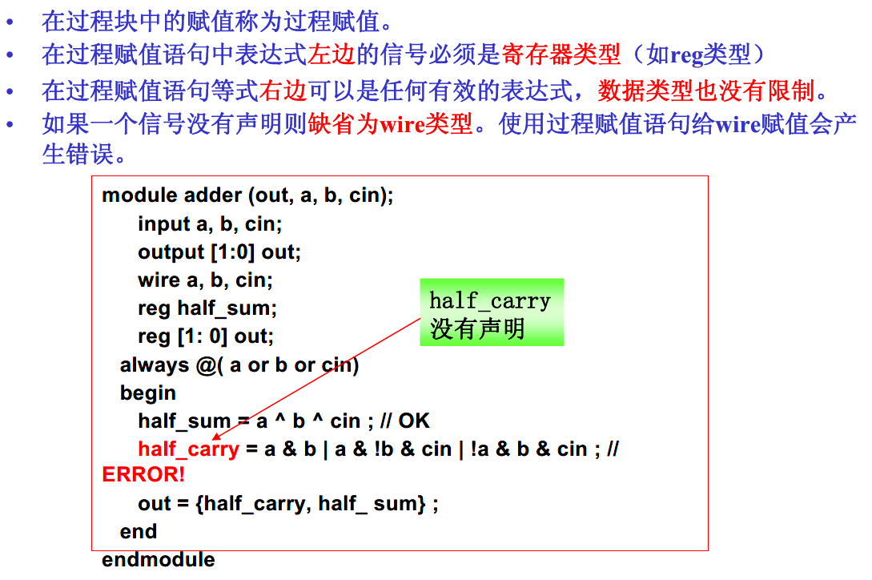
过程赋值

Slide 6
过程时序控制
在过程块中可以说明过程时序。过程时序控制有两类：
简单延时(#delay)：延迟指定时间步后执行
边沿敏感的时序控制：@(<signal>)
–在信号发生翻转后执行。
–可以说明信号有效沿是上升沿(posedge)还是下降沿(negedge)。
–可以用关键字or指定多个参数。

Slide 7
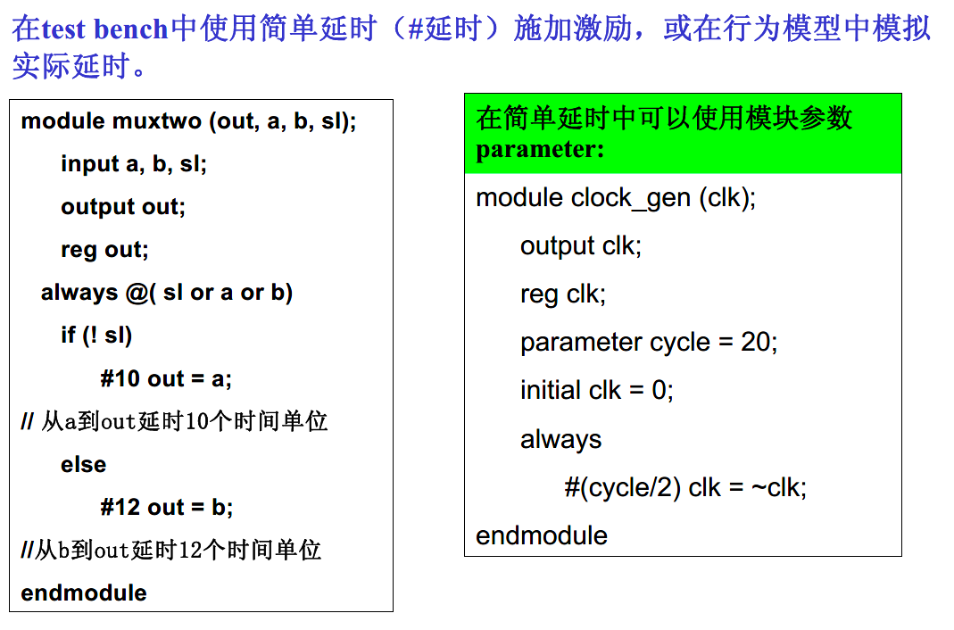
简单延时

Slide 8
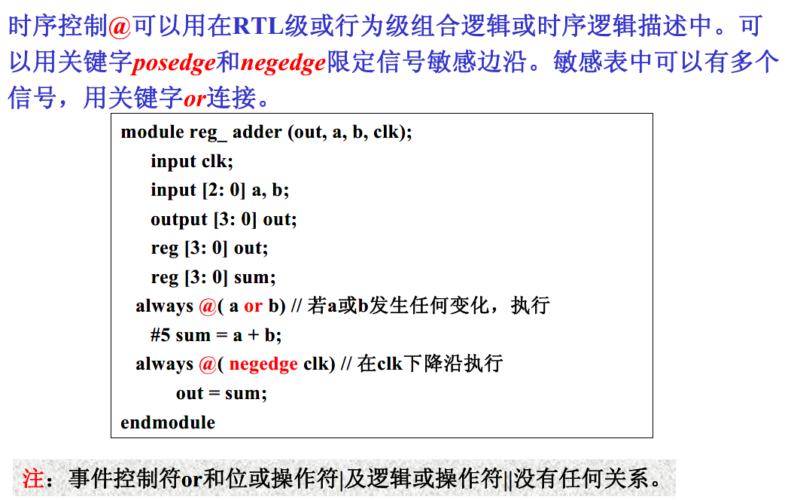
边沿敏感时序

Slide 9
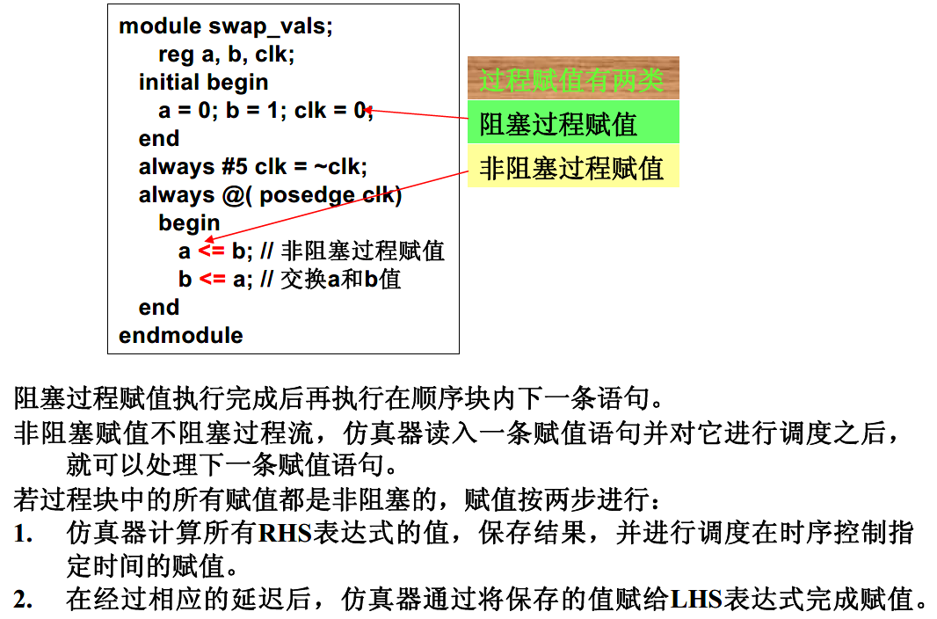
非阻塞过程赋值

Slide 10
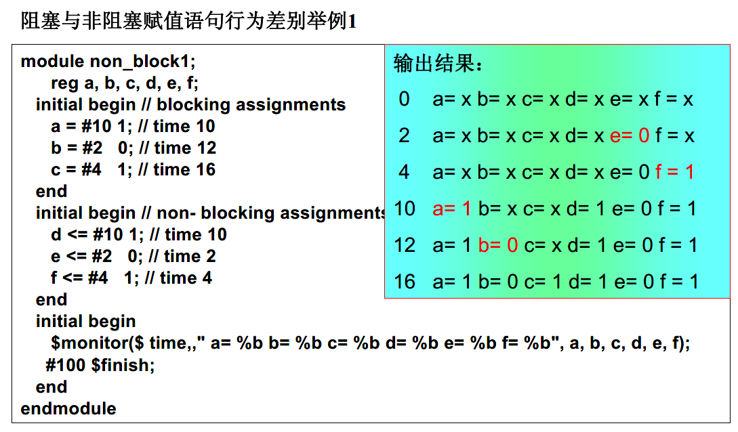
举例

Slide 11
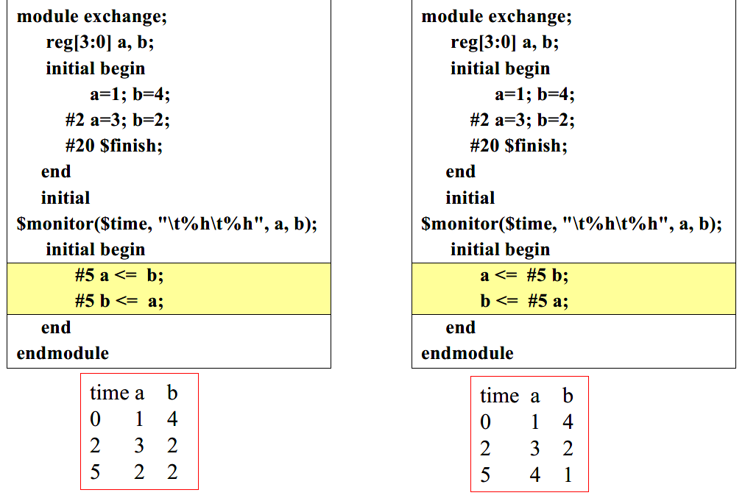
举例

Slide 12
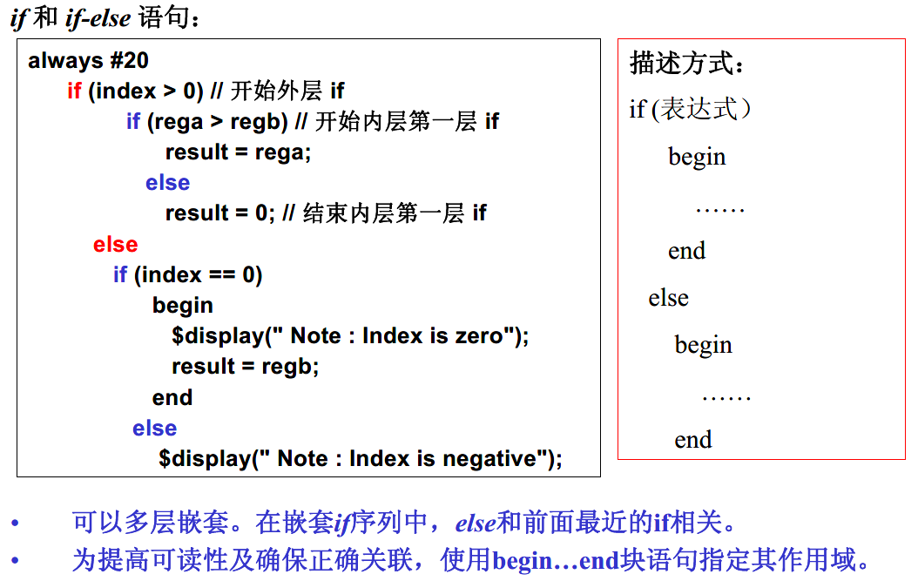
条件语句（if分支语句）

Slide 13
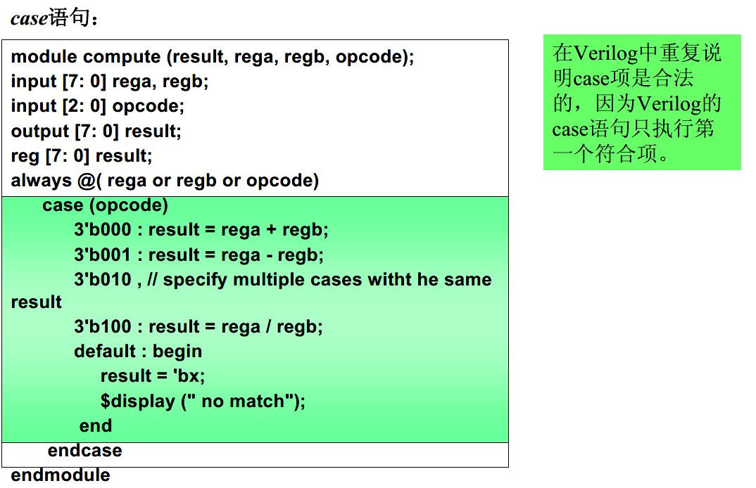
条件语句（case分支语句）

Slide 14
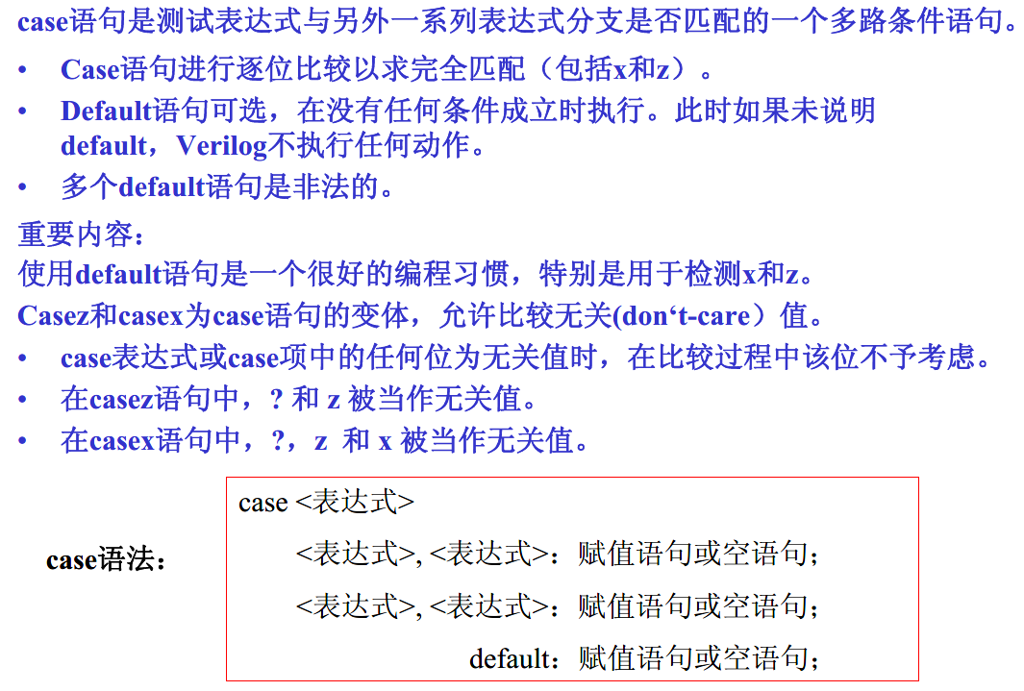
条件语句-case语句

Slide 15
循环(looping)语句
有四种循环语句：
repeat：将一块语句循环执行确定次数。repeat (次数表达式）<语句>
while：在条件表达式为真时一直循环执行while (条件表达式）<语句>
forever：重复执行直到仿真结束
forever <语句>
for：在执行过程中对变量进行计算和判断，在条件满足时执行
for(赋初值；条件表达式；计算）<语句>

Slide 16
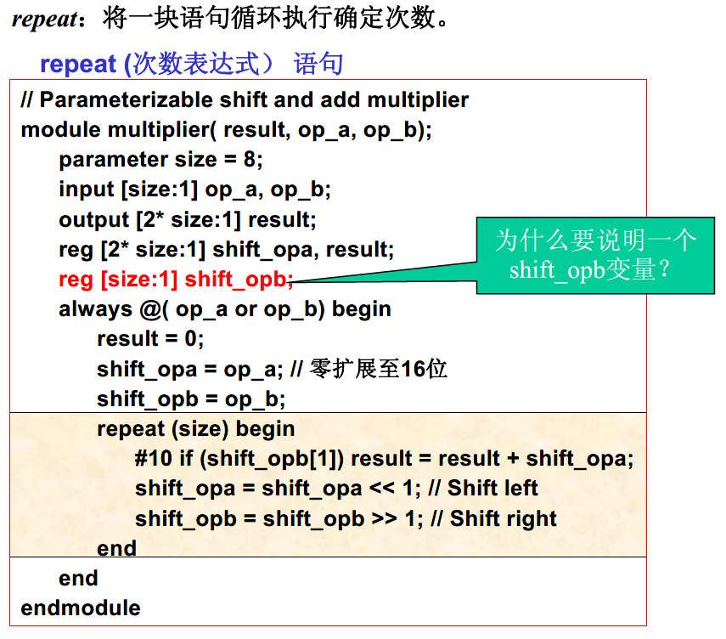
循环(looping)语句-repeat

Slide 17
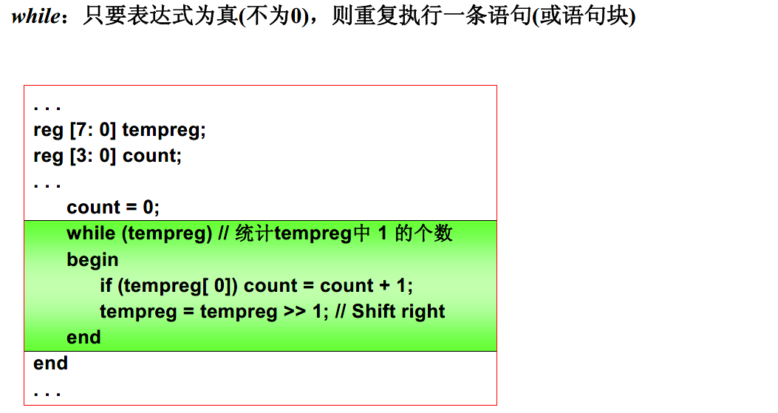
循环(looping)语句

Slide 18
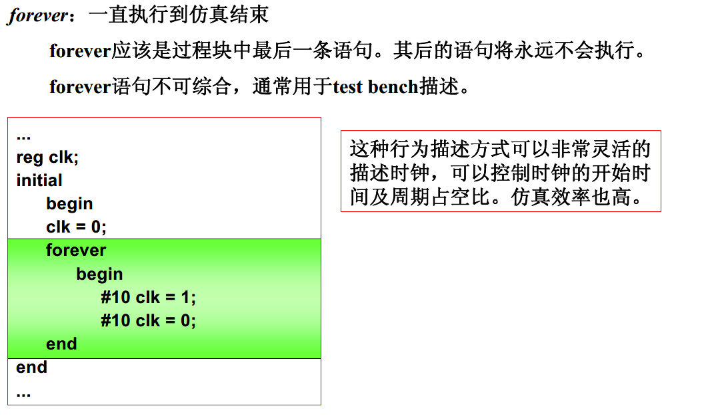
循环(looping)语句

Slide 19
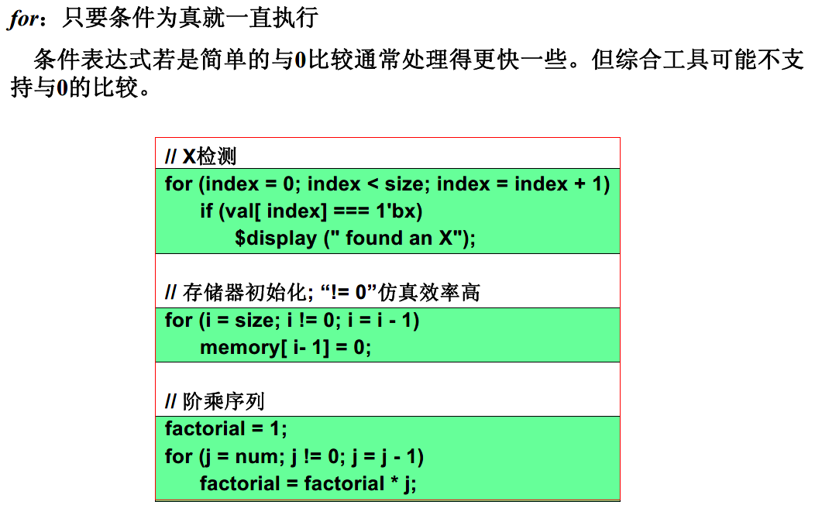
循环(looping)语句

